Slide 1
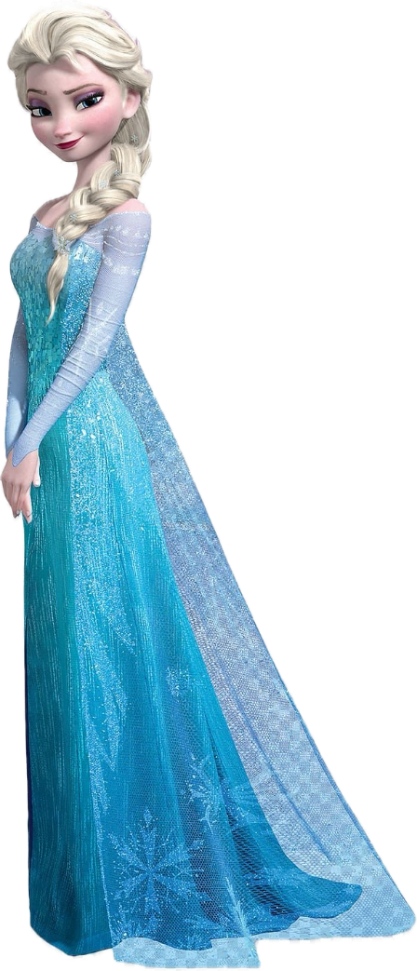

L사 데이터가 들려주는 이야기 by
팀원: 김애은, 양명민, 이성렬, 이정민(가나다 順)

Slide 2
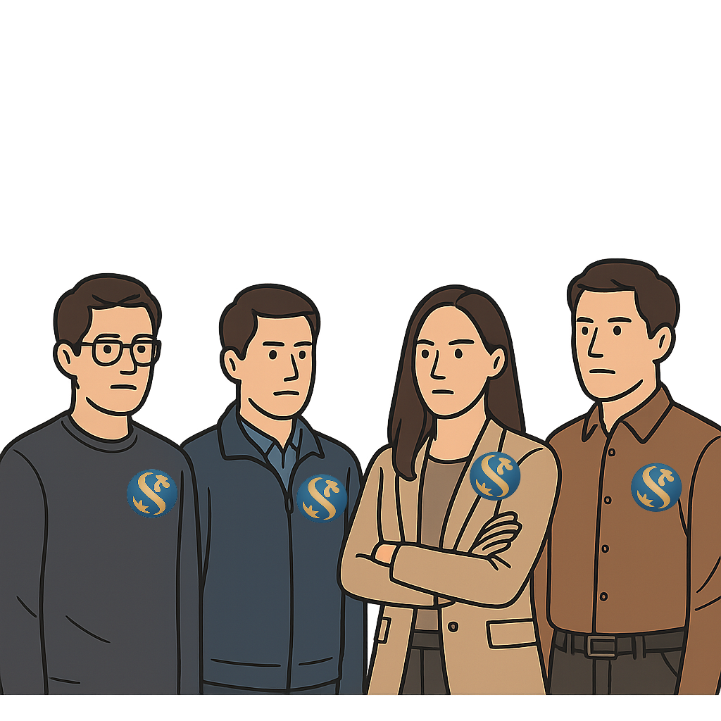
01
추진 배경

Slide 3

L사는 수수료 기반 비즈니스 모델 운영 중이며, 최근 경쟁 심화로 전문가 이탈, 고객 거래성사율 저하되어 수익구조 약화로 플랫폼 경쟁력 약화 상태 거래 성사율을 높이고, 수수료 정책을 최적화하여 지속 가능한 구조 개선 필요

Slide 4
02
L사 고객니즈분석

Slide 5
고객은 신뢰할 수 있는 플랫폼에서 전문가 매칭과 합리적인 가격을 원함 전문가는 적정수수료율을 기반으로 이용자 증대 희망

Slide 6
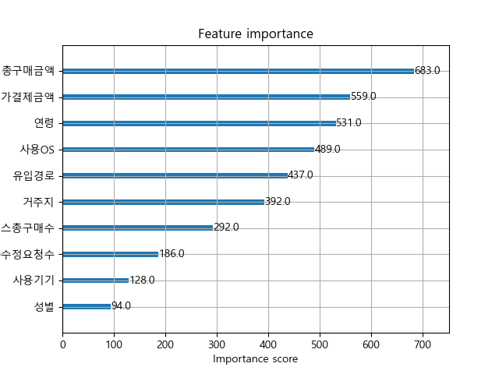
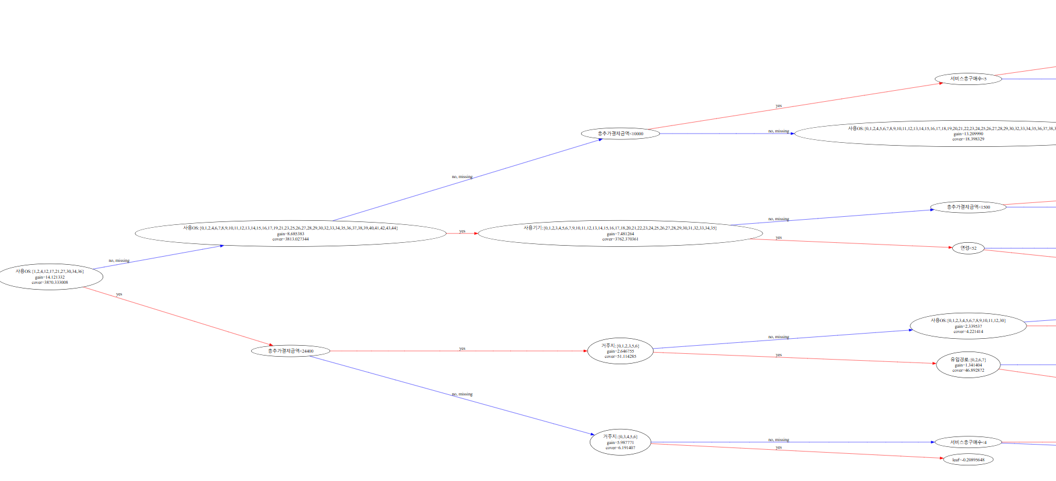
▣ Customer_data.csv 활용하여 회원상태값을 기준으로 타겟값을 설정
▣ 정규식 사용하여 사용기기컬럼 전처리
▣ xgboost활용하여 정확도 0.96 구현
▣ 트리 및 피처중요도를 통해 분석결과 확인

Slide 7
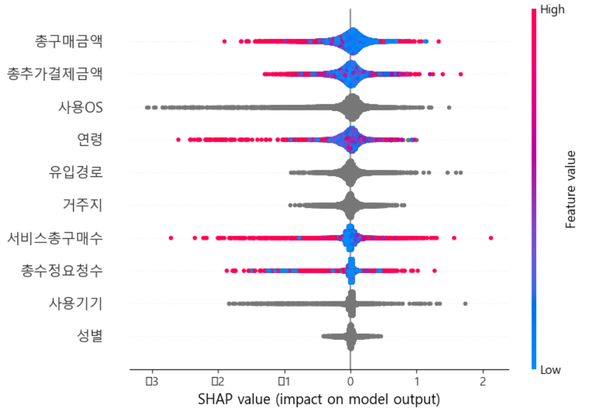
▣ 총구매금액 및 추가결제금액이 높을수록 탈퇴가능성 낮음(당연한 결과). 총구매금액과 추가결제금액을 통해 고객 충성도 지표로 사용 가능
▣ 빨간색은 해당변수의 값이 높고,파란색은 값이 낮은 경우이며, 회색은 범주형 변수를 의미. 정상회원:0, 탈퇴:1로서 분류하고자 하는 타겟을 1로 지정
▣ 나이의 경우 구매금액이 낮은 고객들은 파란색으로 표시되며 오른쪽에 위치하여 탈퇴회원으로 예측
▣ 사용OS와 유입경로는 범주형 변수로서 별도 분석

Slide 8
▣ 거주지, 사용기기, 성별은 유의미한 결론을 내기 부적합
▣ 총수정요청수는 수정 요청이 많을수록 오른쪽으로 치우쳐서
탈퇴가능성 높음
▣ 사용OS와 유입경로는 범주형 변수로서 별도 분석
▶수치형 변수에 대한 결론: 분석 전에도 구매금액, 추가결제금액, 서비스총구매수는 높을수록 정상회원으로 분류될 것으로 예상되므로 유의미한 분석결과를 제공하지 않으나, 저연령고객과 수정요청이 빈번한 고객의 경우는 탈퇴를 막기위한 별도의 방안이 필요함

Slide 9
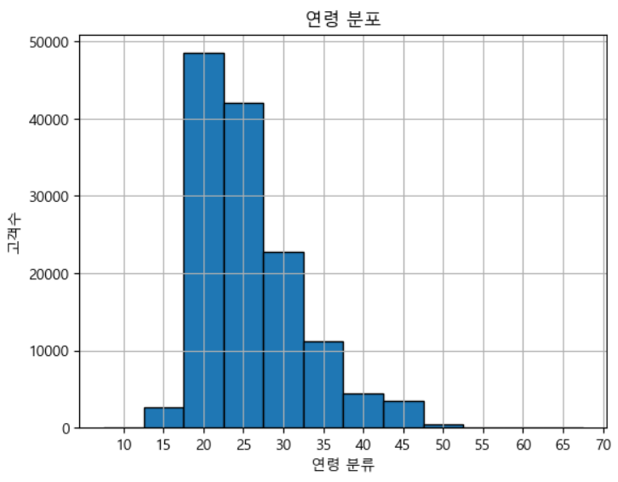
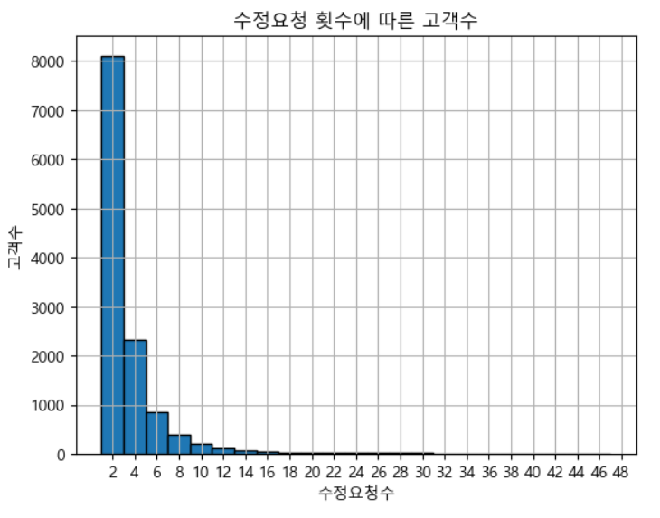
▣ 20~30대가 주요 고객이며, 핵심 타겟대상이나, 연령이 낮을 수록 탈퇴율이 높다는 것은 당연한 결과는 아니다. 일부 서비스에 불만이 있을 수 있으나 탈퇴는 다시 방문하지 않겠다는 강력한 의사표시로서 향후 트렌드의 변화에 따라 재방문 가능성이 높은 아웃소싱의 특성상 연령이 낮은 고객의 탈퇴는 명백한 불만의사표시
▣ 수정요청수는 0과 1이 압도적으로 높아 대다수의 고객이 수정을 요청하지 않거나, 1회에 한하여 요청하는 것으로 판단됨

Slide 10
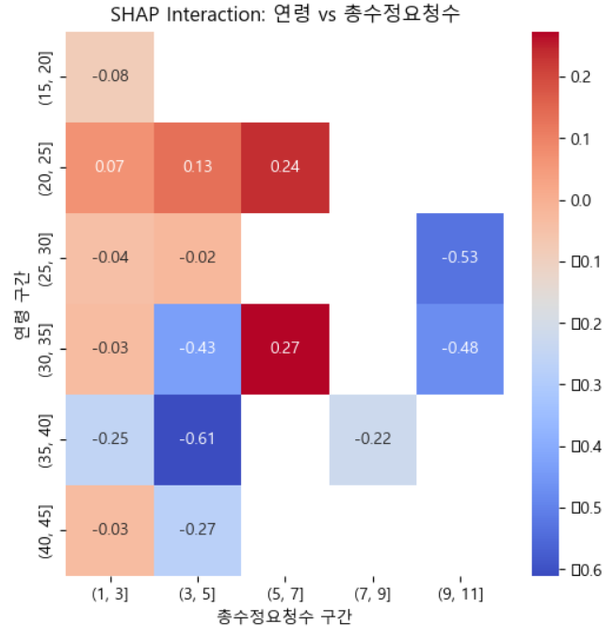
▣ 20대 초반과 30대 초반 고객의 경우 수정요청이 5회 이상되는 시점에서 탈퇴가능성이 높아지므로 수정요청이 5회 다다를 경우 거래에 문제는 없는 지 살필 필요가 있으며, 문제가 있을 경우 적극적으로 개입하여 중재시 탈퇴를 방지 할 수 있을 것으로 보인다.
▣ 수정요청수 3-4회 및 7회 이상시 정상회원 가능성이 높아지는 것은 4회 이하의 수정요청에 따라 문제가 해결되었거나, 7회 이상의 번번한 수정요청 후 문제가 해결되었고 빈번한 요청에도 불구하고 문제가 해결되어 고객만족도가 상승한 것으로 추정된다.
▣ 전반적으로 수정요청수와 정상회원의 기여도를 보면 수정요청 받은 후 적극적인 문제해결 과정이 탈퇴를 방지하는 것으로도 해석된다. 따라서 판매자들이 구매자들과 보다 밀접하게, 용이하게 접촉할 수 있는 인프라 구성이 바람직하다.

Slide 11
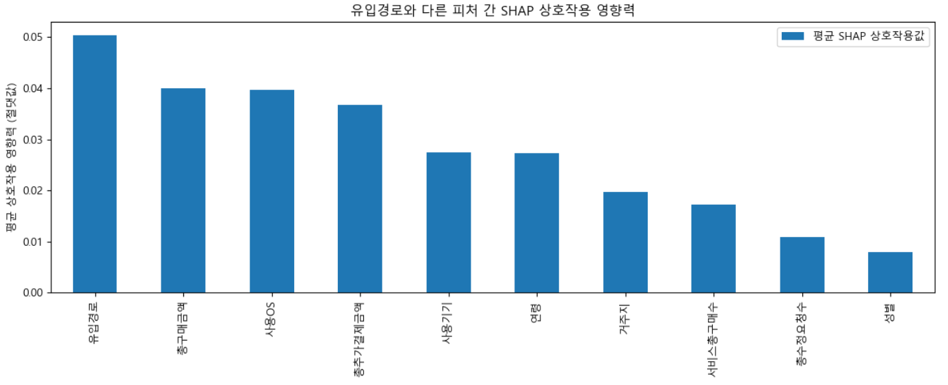
▣ 범주형 변수인 사용OS, 사용기기, 유입경로에 대해 별도 분석을 실시하였으나 유의미한 결과 발견하지 못함
▣ 다만 마케팅 강화 차원에서 유입경로는 추가적인 분석을 실시
▣ 변수 단독으로는 탈퇴예측에 기여하지 않지만 다른 변수와 상호작용을 통해 탈퇴예측에 기여하는 경우를 정량적으로 찾고 시각화 시도
▣ 이미 기여도가 높은 총구매금액 및 총추가결제금액과 상호작용도가 높으며, 사용OS에 따라 유입경로가 다른 경우가 많다는 점을 감안시 유의미한 결과 찾지 못함

Slide 12
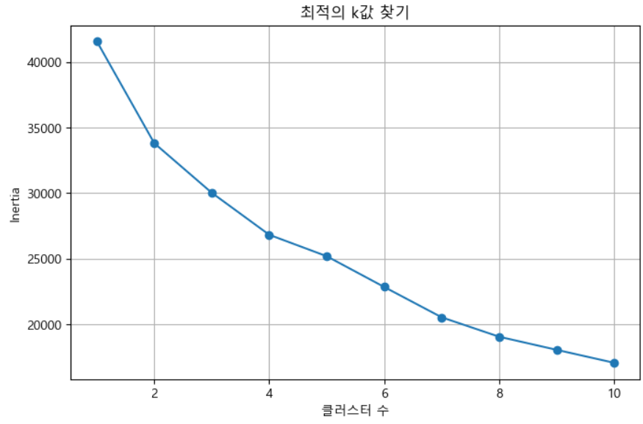
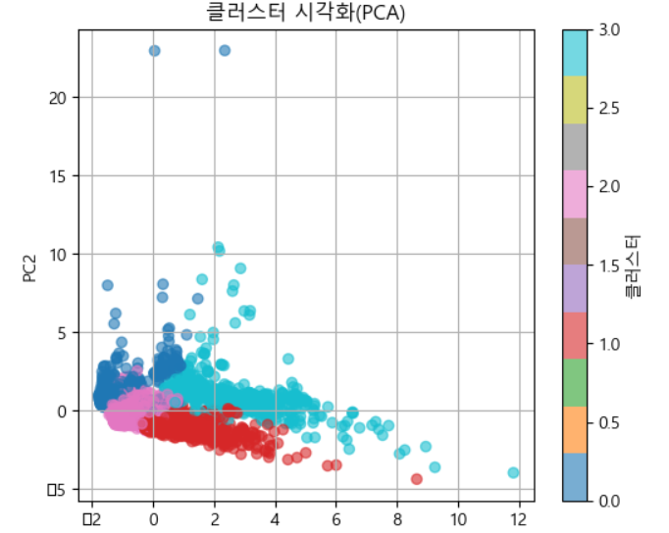
▣ Service_data.csv와 Expert_data.csv 병합하여 판매자 분석 실시
▣ 클러스터링을 위해 최적의 k값 확인 후 PCA 분석 실시
▣ 최적의 클러스터 수는 4개로 판명되어 4개의 클러스터로 분류

Slide 13
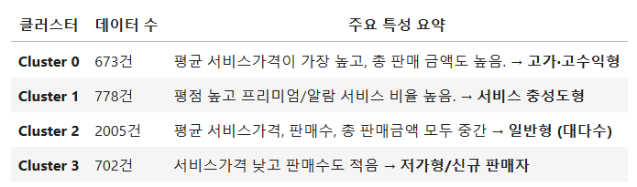
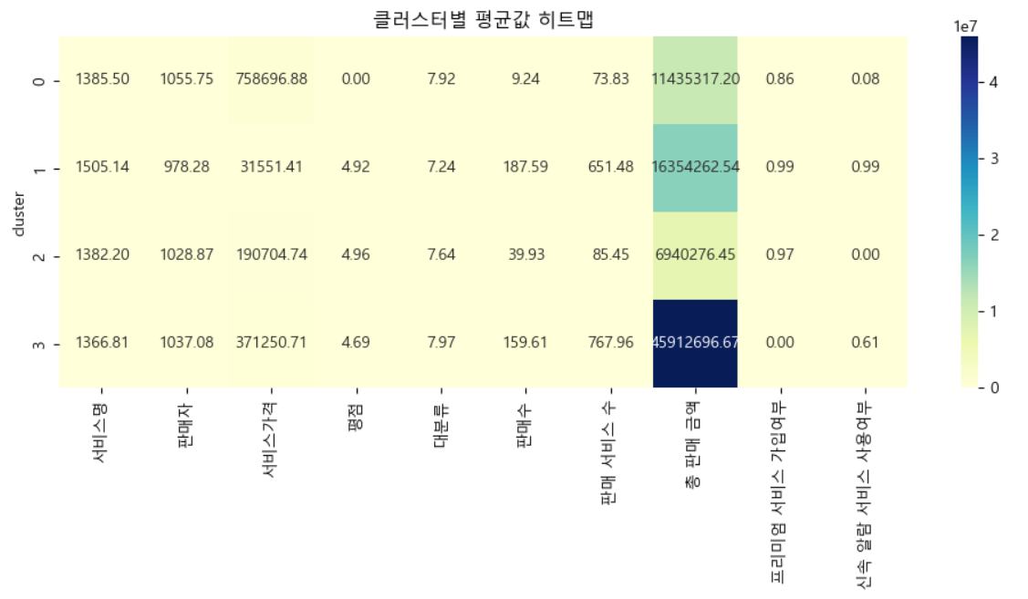

Slide 14
▶ 고가고수익형은 이미 서비스가격이 높으므로 이탈방지위해 프리미엄 서비스 미가입자 활성화할 필요가 있으며, 신속알람서비스 사용권장 필요. 다면 평점이 없는 경우가 많아 양질의 서비스를 제공하고 있다고 보기 힘든 상황으로 이용자 만족도를 높일 수 있는 컨설팅 자료 제공 필요함
▶ 서비스충성도 형은 평점이 좋고 알람서비스 사용비율이 높아 이미 적극적으로 L사를 활용하는 전문가로서, 이들을 대상으로 L사 서비스 개선에 대한 요구사항을 접수하여 적극적으로 적용할 필요가 있으며, 이들은 평점에 비해 낮은 서비스가격을 제시하고 있는 전문가들로서 적정 서비스가격을 제안하면 매출증대 가능성 있음.
▶ 일반형은 다른 클러스트에 비해 특별한 점은 발견되지 않아서 일반형 내에서 세부적으로 분류 및 검토하여 시장대비 과도한 가격을 제시하거나, 저조한 평점이나 판매수를 기록하는 경우 판매자별 맞춤형 권고 필요
▶ 저가형/신규형 판매자는 향후 시장의 기대에 비해 높은 서비스 가격을 제시하였으나, 평점이 낮은 서비스를 제공하고 있는 전문가들로서 신규형 판매자에게는 구글 트렌드와 같이 IT서비스관련 트렌드를 제공하여 미래 L사의
서비스충성도 높은 판매자로서 이동하도록 도울 필요가 있음.

Slide 15
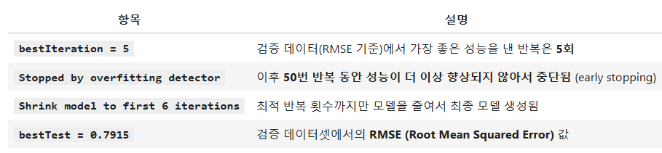
▣ Log_Data02.csv 활용하여 다음 내용 위주로 검토
▣ 서비스가격, 판매금액, 추가결제금액 관련 거래금액 규모에 따라 수수료율 차등 가능성
▣ 프로그램 수정횟수 관련 고객지원 비용 증가시 수수료율 인상 검토
▣ 평점, 이용자수 관련 품질 신뢰도 높은 판매자는 수수료율 인하 검토
▣ 거래취소여부 관련 리스크가 높으면 수수료율 올라가는지 여부 검토
▣ 대분류, 서비스명, 판매자 관련 업종, 판매자에 따른 수수료 정책 구현
▣ 같은 조건인데 수수료율이 현저히 낮거나 높은 경우 협상 대상.
IQR, Z-score 등으로 탐지
▣ 수수료율 조정시 총수익(판매금액 * 수수료율)이 최적화되는 지점 찾기
▣ 본 데이터셋은 범주형 자료가 많아 Catboost로 진행

Slide 16
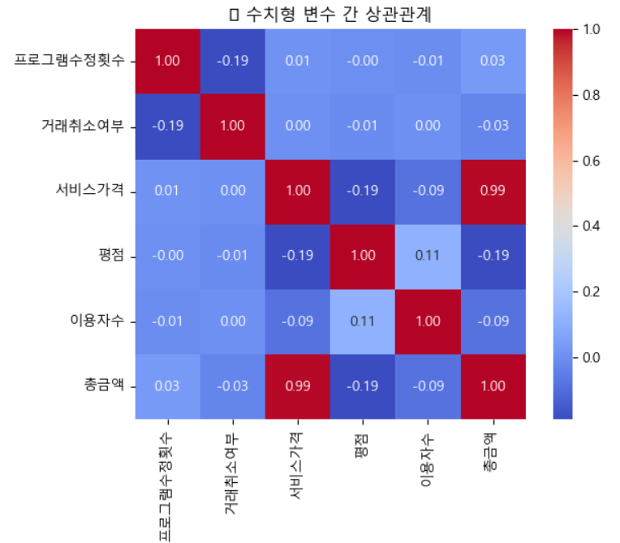
▣ 일반적으로 예상가능한 서비스가격과 총금액과의 높은 상관관계를 제외하고, 수치형 변수간 상관관계를 가진 변수쌍은 없음
▣ 높은 상관관계를 지닌
서비스가격 컬럼은 삭제

Slide 17
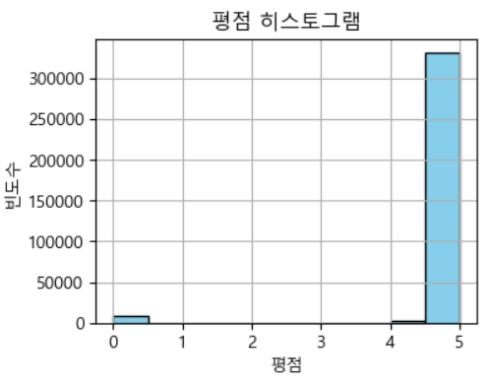
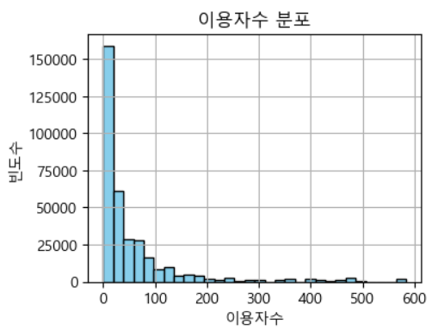
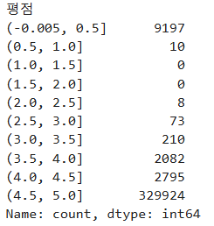
▣ 평점은 양 극단으로 나누어져 분포되어 있음
▣ 0점인 데이터의 대부분 이용자수가 없는 경우에 해당
▣ 장기간 이용자수가 없는 서비스는 정리할 필요 있음
▣ 대다수의 이용고객은 3.5에서 5사이에서 평점 부여

Slide 18
03
아웃소싱 외부환경 리서치

Slide 19
산업통계 분석시스템상
전문과학기술분야 생산자서비스 매출액영업이익률
나라장터 사이트의 맞춤형서비스 수수료율
kmong 사이트에 대한 웹크롤링기반으로 IT아웃소싱 동향조사 및 구매자 시장 흐름 파악

Slide 20
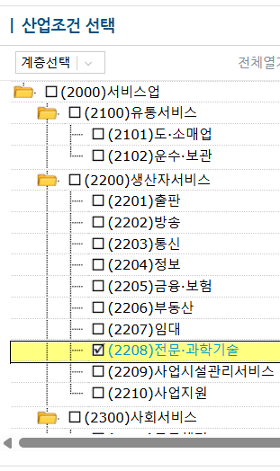
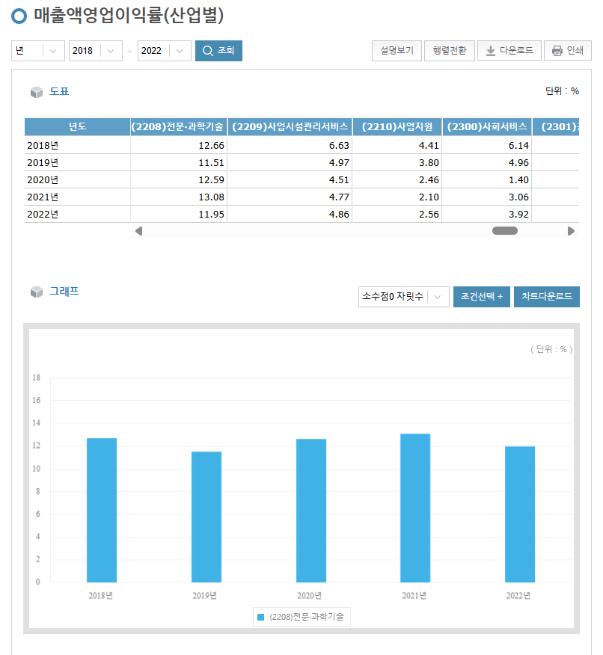
산업통계 분석시스템상
전문과학기술분야 생산자서비스 매출액영업이익률

Slide 21
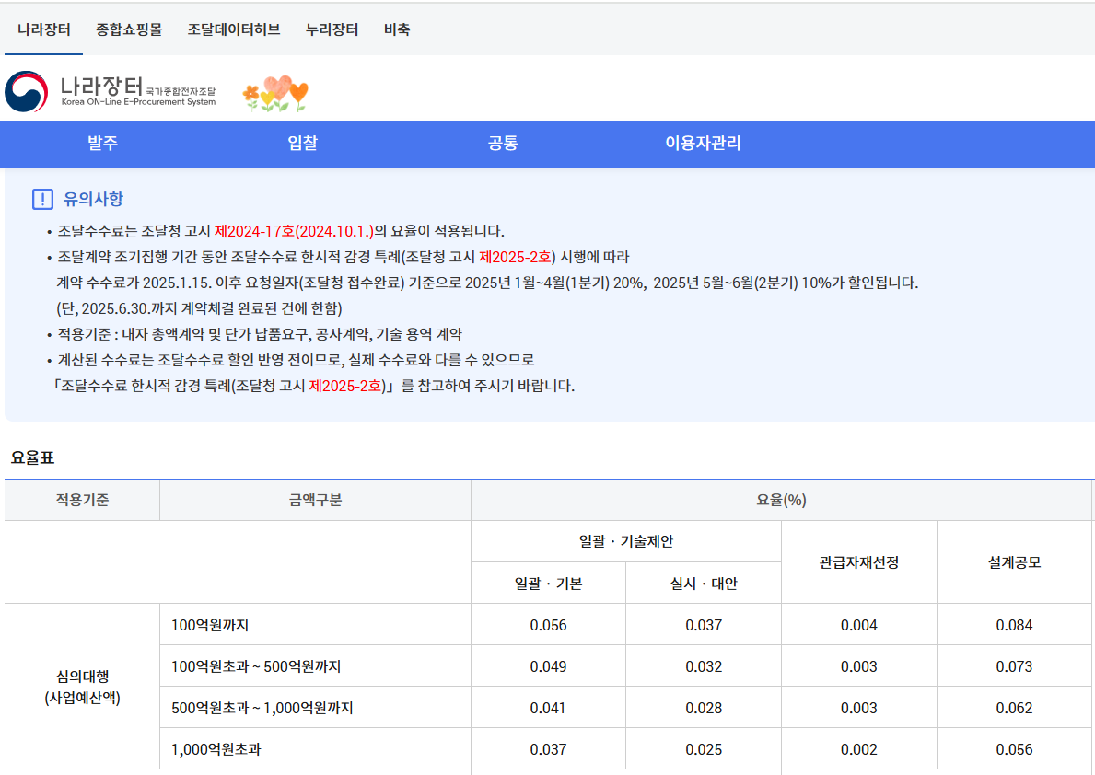
나라장터 사이트의 맞춤형서비스 수수료율

Slide 22
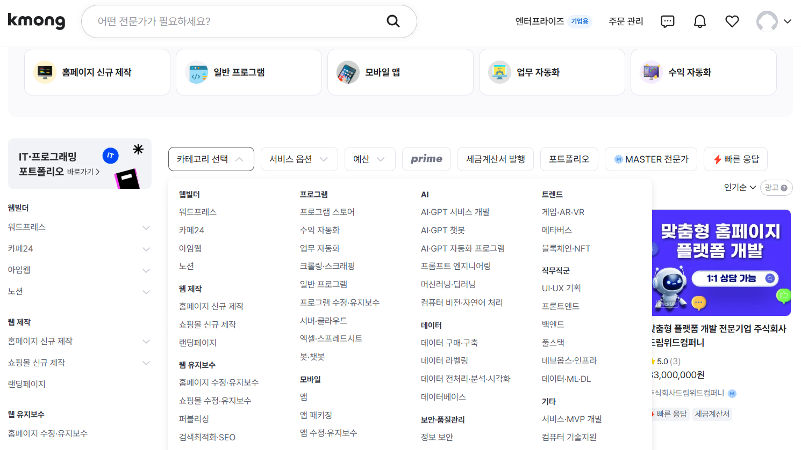
웹크롤링기반으로 IT아웃소싱 동향조사 수행 및
구매자 시장 흐름 파악

Slide 23
04
최적의 수수료율 찾기

Slide 24
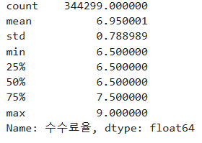
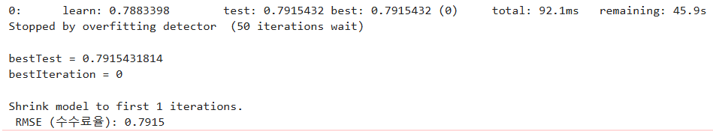
▣ 수수료율은 6.5%에서 9% 사이이며, 평균은 6.95%
▣ Catboost 모델을 통해 예측시 RMSE는 0.79 수준
이는 예측값과 실제값의 평균적인 차이를 뜻하므로, 수수료율이 6.5와 9 사이의 값으로 범위가 2.5이나 RMSE가 0.7915이므로 이는 전체 범위의 31.7%로서 큰 오차에 해당되어 모델 개선필요
▣ 개선이 필요한 모델이므로 데이터 전처리, 피처엔지니어링, 하이퍼파라미터 튜닝 실시

Slide 25
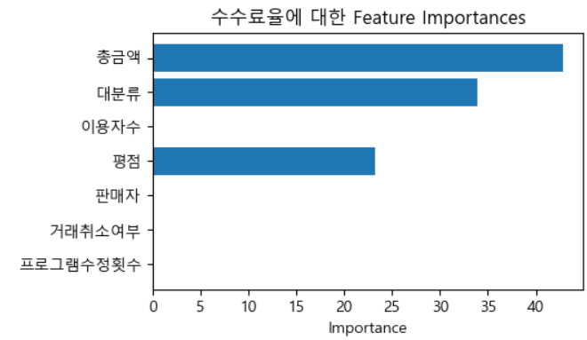
▣ 현재 적용된 수수료율은 총금액, 대분류, 평점 기준으로 적용되고 이용자수는 반영되지 않는 것으로 판단됨
▣ 총결제금액의 대소, 이용자들의 관심을 갖는 분야 여부, 평점의 높고 낮음에 기반하여 수수료가 책정되고 있으나, 이용자수의 대소에 따른 수수료율 정책은 펼치지 않고 있음
▣ 다만 최종 예측값에 기인한 정도에 따라 중요도를 판별한 것이므로, 기인한 정도가 높지 않은 상태에서 중요도를 판별하는 것은 의미가 없으므로 변수별로 미친 영향도를 파악할 필요가 있음

Slide 26
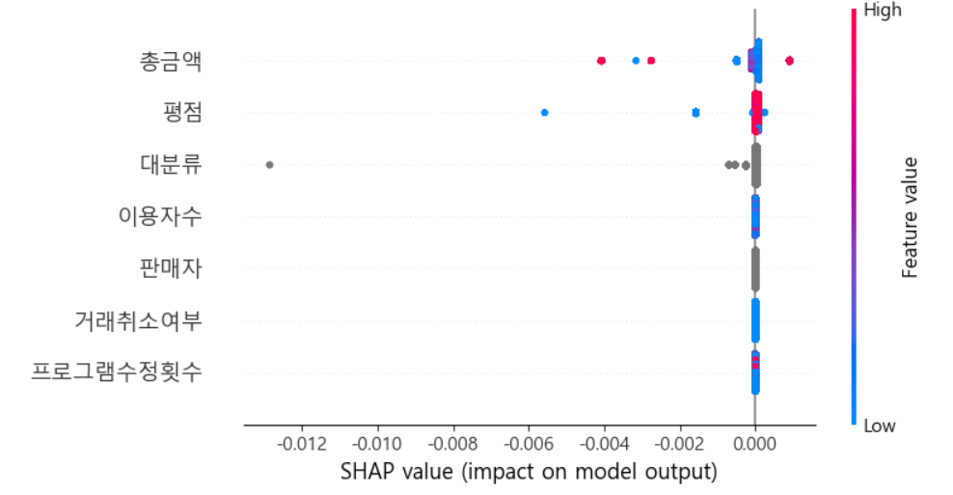
▣ 총금액, 평점, 대분류 순으로 중요한 피처. 다만 0에 가까이 몰려있어 모든 피처가 수수료율이 미친 영향력 크지 않음.
▣ 총 금액이 크더라도 수수료율을 낮추는 방향으로 작용한 경우도 존재. 즉, 총금액은 모델이 중요하게 보는 피처 중 하나지만, 그 값이 클 때 수수료율을 높이기도 하고, 낮추기도 하는 이중적인 역할
▣ 빨간점(높은 평점)이 대체로 양의 SHAP에 분포하여 수수료율을 높이는 방향으로 작용. 높은 평점을 받은 서비는 품질이 높고 사용자 만족도가 높아 가격 프리미엄이 붙을 수 있으며, L사가 그러한 서비스에 대해 높은 수수료율을 부과한 것으로 파악된다.

Slide 27
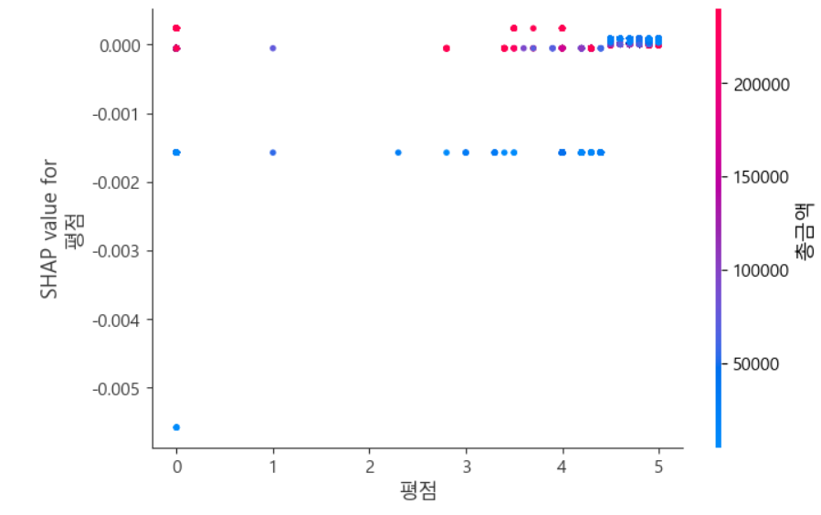
▣ 평점이 높아질 수록 SHAP값은 올라가는 경항도, 내려가는 경향도 보인다.
▣ 이 모델이 성능이 낮은 이유는 변수들이 수수료율에 미치는 영향이 양면적이기 때문이다. 따라서 비선형모델이 바람직하다.
▣ 4-5의 높은 평점의 shap값이 대부분 0이어서 높은 평점은 수수료율에 큰 영향을 주지 않는다. ▣ 0-2의 낮은 평점은 음수로 떨어지는 점들이 있어 수수료율을 낮추는 방향으로 존재하나, 평점도 낮고, 총금액도 낮으면 수수료율을 낮추는 경향이 심화된다는 것을 알 수 있다.
▣ 판매자 기준에서 보다 명확하게 공정하게 수수료율 책정이 필요한 상황

Slide 28
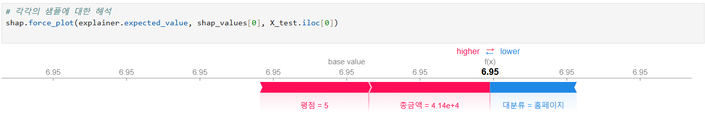
▣ 개별 데이터별로 수수료에 미치는 영향도를 파악하기 위해 임의로 생성한 데이터에 대한 수수료율 예측하는 모델 생성
▣ 해당 데이터는 평점이 5, 총금액이 41,400원, 대분류는 홈페이지
▣ 모델이 이 샘플에 대해 예측한 최종 수수료율은 6.95이며, 전체 데이터의 평균 예측값(모든 피처를 무시했을 때 평균 수수료율)도 6.95이므로, SHAP 기여도의 값이 0으로 수렴한 상태
▣ 샘플과 같이 평점이 5라면 이 샘풀의 평점이 높은 수준이므로 예측 수수료율을 높였으며, 총금액도 높은 편에 속하여 예측값을 높이도록 기여했다.다만 홈페이지라는 대분류는 수수료율을 낮추는 경향을 보여주어, 홈페이지로 분류된 서비스는 수수료율이 낮게 책정되는 경향이 있다.

Slide 29
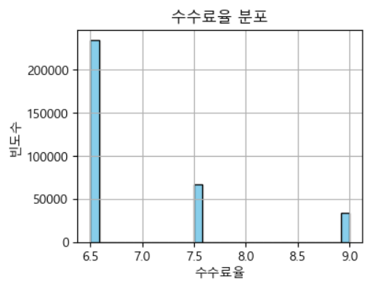
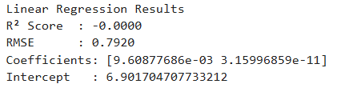
최적의 수수료율을 찾기위한 기본정보
▣ L사 20년도 매출액 800백만원(데이터와 불일치)
▣ 산업통계분석시스템상 20년도 생산자서비스 매출액영업이익률 12.59%
▣ 나라장터상 맞춤형서비스 수수료율은 금액별로 상이하나 100억 미만 최소 9.3%
▣ 데이터기반하여 최적수수료율 산정시 프로그램수정횟수, 거래취소여부, 대분류 등의 피쳐는 반영시 악용가능성 높아 배제하고, 평점과 총금액만을 반영
▣ 다만 평점과 총금액을 통해 예상수수료율 산정하는 선형회귀모델의 경우 R^2 스코어가 음수로 나와 신뢰할 수 없는 모델로 평가되어 두 피처만으로 수수료율을 설명하는 지표로는 부적합하였음

Slide 30
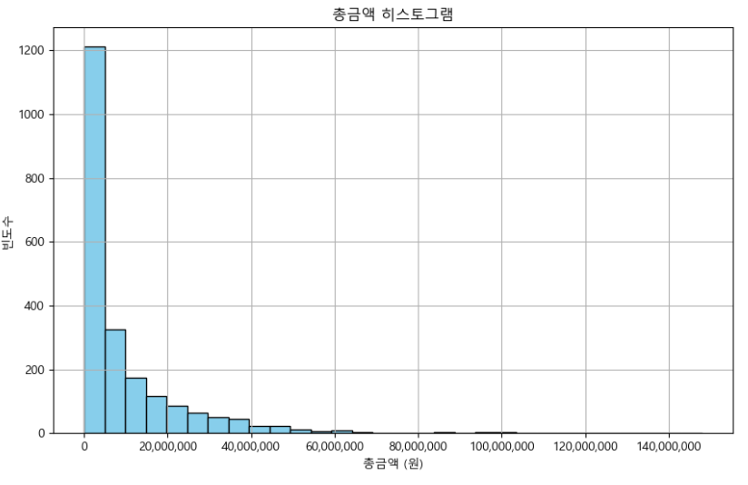
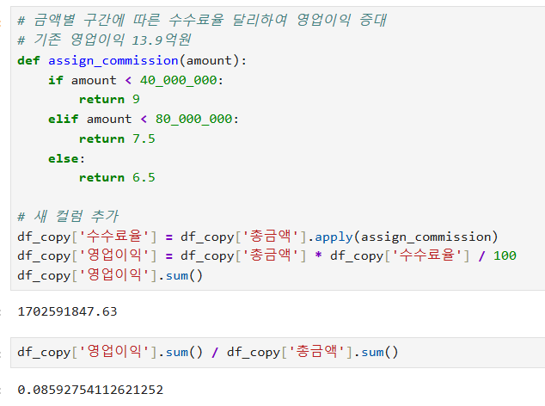
▣ L사의 목적은 매출신장을 통한 이익의 극대화
▣ 판매자의 목적은 수수료율 최소화하여 이익의 극대화
▣ 상호수혜적인 관점에서 양측의 이익을 최적화하는 솔루션
▣ L사에서 활성화된 서비스의 평균수수료율은 6.95% 이며, 해당 산업별 평균 매출액영업이익률이 12.59%라는 측면에서 개선이 시급하나, 판매자의 반발을 고려하여 최저수수료율 6%에서 매출액영업이익률 12.59% 사이에서 최적화 진행
▣ 데이터기준으로 매출액 198억이고 수수료는 13.6억이므로 업무원가는 184.4억원이며, 필요경비율은 93.1%이고 영업이익율은 6.9%이므로 직전대비 영업이익률을 상향시키는 방향으로 수수료율 구간을 산정

Slide 31
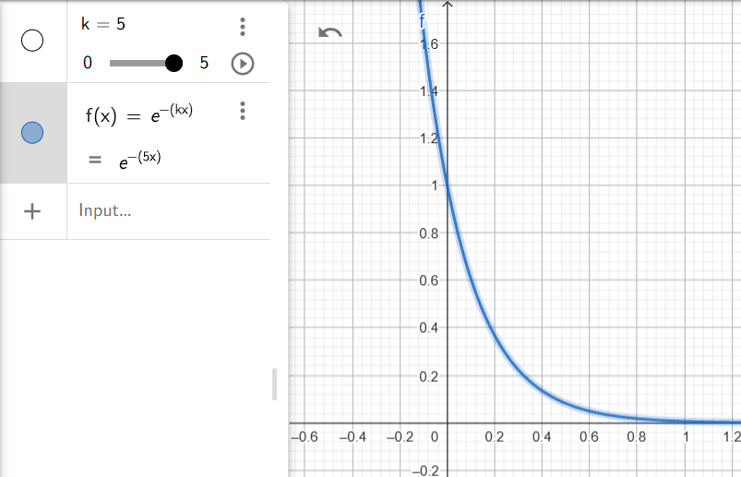
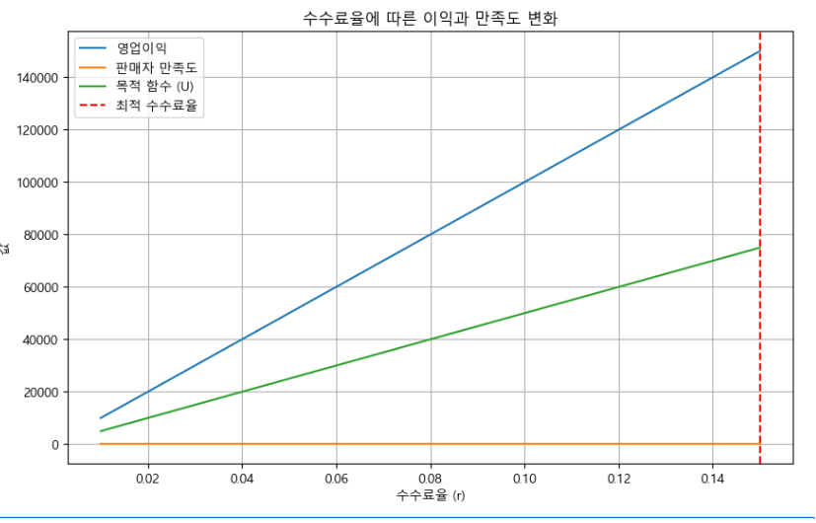
▣ 수수료율을 조정하여 L사의 영업이익을 극대화하고 동시에 서비스판매자들의 반발을 최소화하는 것이 목적
▣ 최적화, 게임이론, 수학적모델링 활용
▣ 수익모델 정의: 영업이익(P) = 총금액(T) * 수수료율(r)
▣ 판매자의 만족도함수 정의: S(r) = e^(-kr) k는 민감도를 조절하는 상수
▶ 판매자 반발을 수치화 할 수 있는 피드백 데이터 수집하여 k값 보정필요
▣ 목적함수 정의: U(r) = lambda*P + (1-lambda)*S(r)
▣ 수수료율이 특정화된 경우예시이며, 이를 차등화하여 정책구현 필요

Slide 32
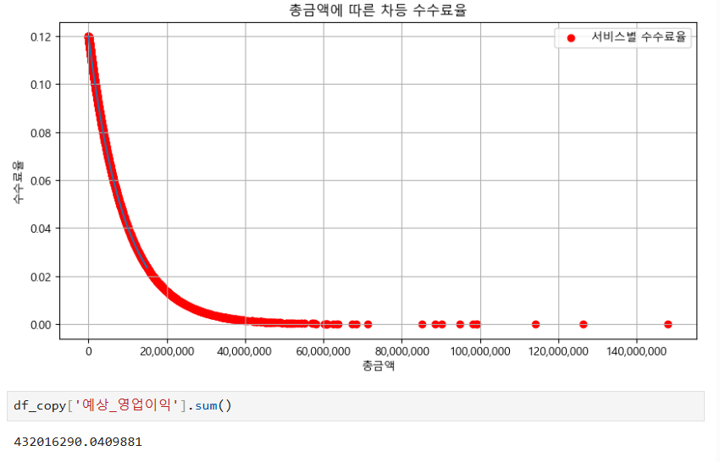
▣ 총금액이 높을수록 낮은 수수료율을 적용하는 차등수수료율 정책 구현
▣ 수수료율 함수: 수수료율(r) = 최대수수료율(a)*e^(-총금액정도조절(b)*총금액(T))
▣ 총금액이 클수록 수수료율 작아지는 형태
▣ 최대수수료율 12% 가정시 총금액에 대한 차등수수료율과 예상영업이익

Slide 33
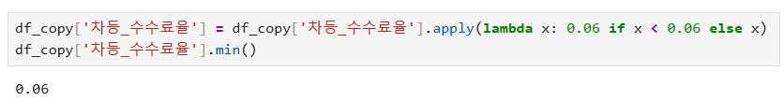
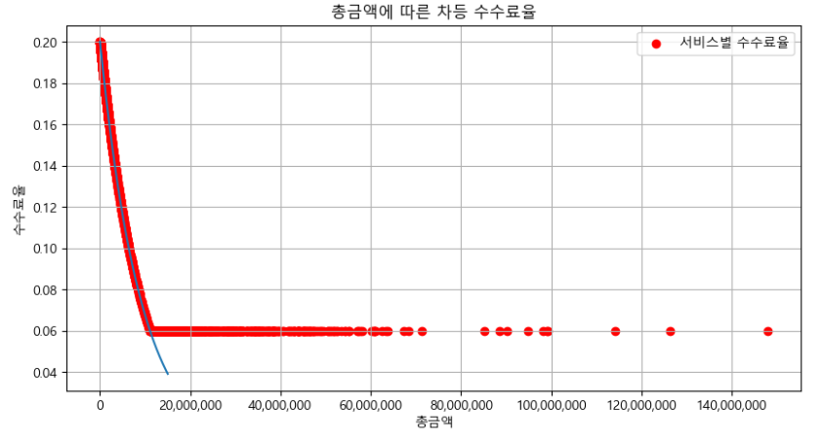
▣ 예상수수료율이 0에 수렴하는 값이 존재하여, 결과적으로 예상영업이익이 432백만원 수준으로 나와 기존 영업이익 1,360백만원에 비해 악화되어 최저수수료율을 6%로 제한하고, 최대수수료율 20%로 상향하여 다시 모델링 실시
▣ 실시결과 1,420백만원으로 영업이익 상향

Slide 34
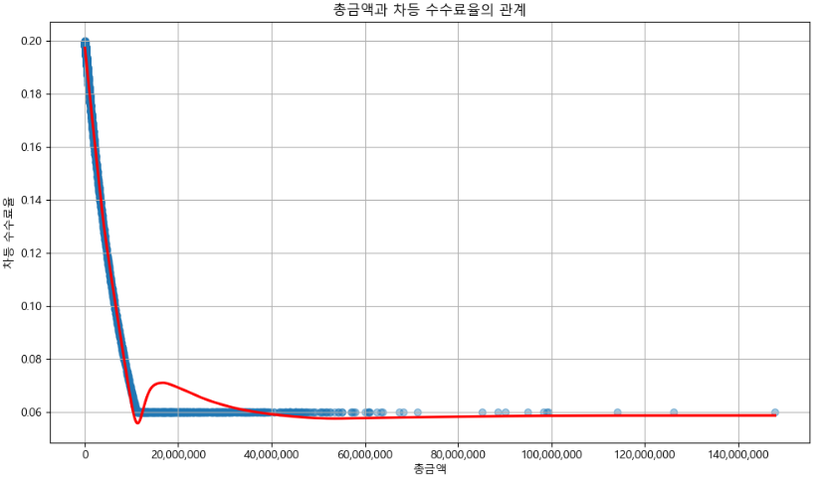
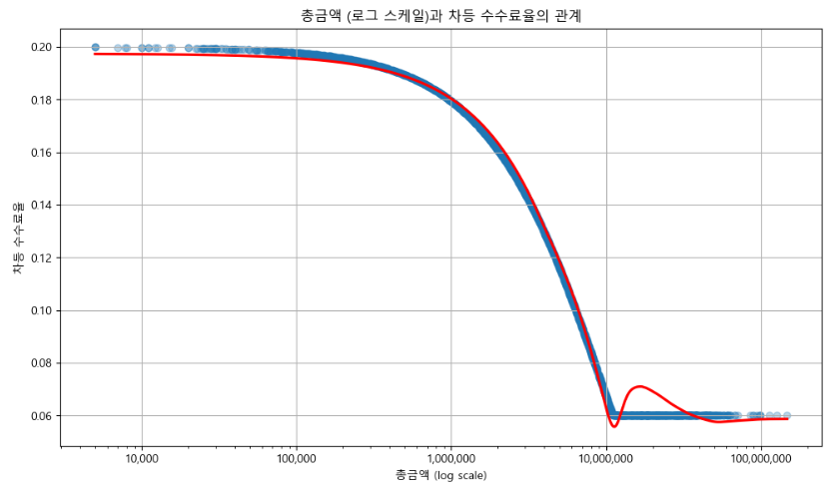

Slide 35
04
기대효과

Slide 36
거래성사율 증가로 인한 매출 및 영업이익 증가 락인효과를 통해 개인거래 전환 방지 전문가 이탈을 방지하여 플랫폼 안정성 강화 시장점유율 확대

